Slide 1
תכנות מונחה עצמים
נושא 2 טיפול בחריגות
אליזבט איצקוביץ, elizabeti@ariel.ac.il
מחלקה למדעי המחשב
אוניברסיטת אריאל בשומרון

Slide 2
טיפול בחריגות
הטיפול בשגיאות/תקלות ב-JAVA כולל מנגנון של דיווח על התרחשותה של השגיאה/תקלה, ומנגנון שמטפל בה (משמע, מבצע פעולות מסוימות שיש לבצע בגלל התרחשות השגיאה/תקלה). גם המנגנון הראשון וגם השני מתבצעים באופן עצמאי, ומיד עם התרחשות השגיאה/תקלה.
אנו כבר מכירים את התופעה זו, לדוגמה כאשר מנסים לחלק למספר השווה לאפס:
public static void main(String[] args) {
int x=2, y=0, z=0;
z = z + x/y;
}
מקבלים הודעת שגיאה:
Exception in thread "main" java.lang.ArithmeticException: / by zero
at SimpleExamples.main(SimpleExamples.java:6)

Slide 3
טיפול בחריגות
דוגמה אחרת לשימוש בחריגים: מנסם להגיע לאיבר שמחוץ למערך:
public static void main(String[] args) {
int a[] = new int[5];
for(int i=0; i<=a.length; i++){
a[i] = i;
}
}
מקבלים:
Exception in thread "main" java.lang.ArrayIndexOutOfBoundsException: 5
at SimpleExamples.main(SimpleExamples.java:9)

Slide 4
טיפול בחריגות
כעת נעבור בקצרה על הפקודות ואת המלים השמורות:
throw
זוהי פקודה שיש לרשום בצירוף מצביע לאובייקט מטיפוס Exception (או מחלקה אחרת שיורשת מהמחלקה Exception). ביצועה של פקודה זו נעשה בדרך כלל כחלק ממשפט תנאי, ובעצם התרחשותה מתרחשת, למעשה, פעולת הדיווח על השגיאה/התקלה (פעולת הזריקה של השגיאה/תקלה). כדי להקל בהסברים, ולעשותם דומים ככל האפשר להסברים באנגלית, אשתמש מעתה ואילך במילה "לזרוק" במקום במילה "לדווח".
throws
זוהי מילה שמורה שיכולה להופיע בתוך כותרתה של מתודה. מילה שמורה זו מופיעה בצירוף שם המחלקה שמתארת את השגיאה/תקלה (זו יכולה להיות המחלקה Exception או מחלקה אחרת שיורשת מהמחלקה Exception). בעצם הופעתה של מילה זו בכותרת של מתודה ניתן לדעת שמתוך המתודה עלול להיזרק exception מטיפוס המחלקה ששמה הופיע אחרי המילה throws.

Slide 5
טיפול בחריגות
try
זוהי מילה שמורה שמופיעה בצירוף בלוק שבתוכו פקודה אחת או יותר. בבלוק ה- try (הבלוק שאחרי המילה try) ממקמים את שורות הקוד שמתוכן עלול להיזרק ה- exception (בין אם מתוך מתודה שהקריאה להפעלתה ממוקמת בתוך אותו בלוק, ובין אם על ידי הפקודה throw שמופעלת בתוך אותו בלוק).
catch
מילה שמורה זו – מופיעה בצירוף סוגריים בדומה לכותרת של פונקציה. בסוגריים מופיע שם של פרמטר בצירוף שם הטיפוס שלו, שהוא המחלקה Exception (או מחלקה אחרת שיורשת ממנה). פרמטר זה קולט לתוכו את ה- מצביע של אובייקט ה-Exception (או מחלקה אחרת שיורשת מ- Exception) שנזרק מתוך בלוק ה- try שהוסבר קודם לכן. אחרי המילה catch והסוגריים כפי שהוסבר, יופיע בלוק אשר יכלול את הפקודות אשר יתבצעו במידה שמתוך בלוק ה- try ייזרק מצביע לאובייקט מטיפוס Exception (או מחלקה אחרת שיורשת מ- Exception), ובלבד שה- exception שייזרק יהיה מטיפוס המחלקה שמופיעה בסוגריים (או שמטיפוס מחלקה שיורשת מהמחלקה שמופיעה בסוגריים). לשורה שמתחילה במילה catch נקרא בשם משפט ה-catch.

Slide 6
טיפול בחריגות
finally
מילה שמורה אשר תופיע אחרי בלוק ה- catch (ואם יש יותר מ- catch אחד, אז אחרי כולם), ומיד אחריה בלוק של פקודות אשר יתבצעו בכל מקרה. בין אם נזרק exception או לא. בבלוק ה- finally נמקם, בעיקר, פקודות לסגירת משאבים של התכנית.
ניתן לתאר את הפקודות והמשפטים שהוסברו עד כה באופן הסכימטי הבא:
try{
פקודות שונות שכוללות בין היתר את הפעלתן של מתודות שעלולות לזרוק
exceptions או לחילופין פקודה/פקודות throw לזריקת s\exception
}
catch (Exception e){
Exception פקודות שיתבצעו אם ייזרק
}
finally{
פקודות שיתבצעו בכל מקרה
}

Slide 7
טיפול בחריגות
דוגמה:
int arr[] = {1,2,3,4,5};
try{
for (int i=0; i<=arr.length; i++) arr[i] = i;
}
catch (ArrayIndexOutOfBoundsException e){
System.out.println("array index out of bounds");
System.err.println(e);
}
הפקודה throw מופיעה בצירוף מצביע לאובייקט מטיפוס Exception (או מחלקה אחרת שיורשת ממנה). סכימת
הפקודה היא:
throw reference to Exception instance
כאשר מתבצעת הפקודה throw אז המתודה שמתוכה נזרקה ה- exceptionמופסקת בדיוק בשורה
שבה מופיעה הפקודה throw . הביצוע מופסק באופן מידי, והוא עובר אל ה-catch המתאים.

Slide 8
טיפול בחריגות
המילה השמורה throws
אם בתוך מתודה מתבצעת פעולת זריקה של exception (בין אם באמצעות הפקודה throw ובין אם מתוך
מתודה אחרת שהופעלה) אז חייבים לבצע את אחת משתי הפעולות הבאות (בהמשך נראה שאם מדובר ב-
exception מטיפוס מחלקה שיורשת מ- RuntimeException אז לא חייבים):
1. בתוך המתודה ה- exception יטופל באמצעות הבלוקים try & catch..
2. המתודה האמורה – מוסיפים לכותרתה את המילה throws בצירוף שם טיפוס ה- exception
שנזרקה מתוכה. זאת מהווה אינדיקציה לכך שמתוך המתודה עלול להיזרק exception אל
המקום שממנו היא הופעלה. לדוגמא:
public double getValue() throws ArithmeticException() {
if (num<0)
throw new ArithmeticException();
else
return Math.sqrt(num);
}

Slide 9
טיפול בחריגות
עקרון "הכרז או טפל"
ב- java לא ניתן להתעלם מקוד הזורק חריגה. לדוגמה, אם המתודה f1() קוראת למתודה
f2(), וזו האחרונה מכריזה על אפשרות זריקת חריגה מסוג 1E, אזי f1() חייבת לבצע אחת מהשניים:
1. Declare) ) הכרזת על זריקת חריגה 1E על ידי משפט throws בכותרת המתודה.
2. (Handle) טיפול בחריגה 1E על ידי בלוק try ו-catch מתאימים.
הערה: קריאת למתודה העלולה לזרוק חריגה ללא ביצוע אחד מהשניים הוא שגיאת קומפילציה
ב-JAVA.

Slide 10
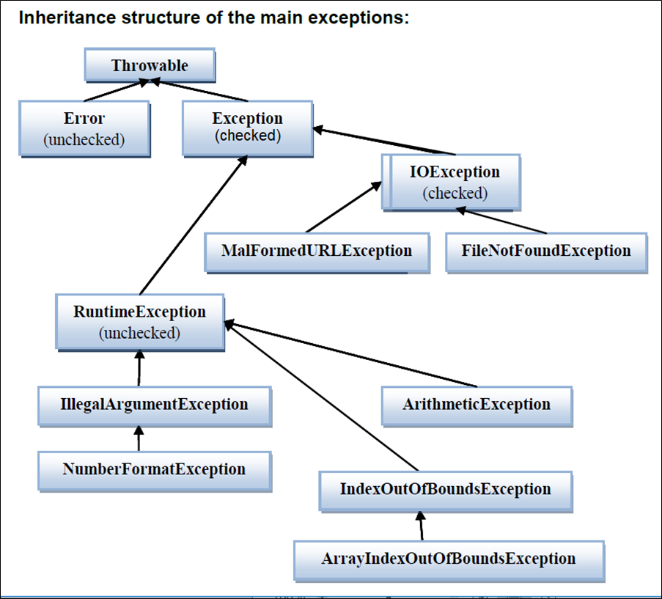
טיפול בחריגות

